Slide 1
Jaringan Nirkabel & Sistem Bergerak
Dosen Pengampuh
MARDIANTO,S.Kom.,M.Cs

Slide 2
Kontrak Kuliah
Tugas / Review Jurnal : 30 %
UTS / Buat Jurnal : 30 %
UAS / Konsep : 40 %

Slide 3
Pengertian Nirkabel
Jaringan Nirkabel merupakan Sistem Komunikasi menggunakan frekuensi/spektrum radio, yang memungkinkan transmisi (pengiriman/penerimaan) informasi (abjad, Numeric, Simbol, Suara, gambar, video) tanpa Kabel (koneksi fisik).
Bersifat tetap (fixed) atau bergerak (mobile)

Slide 4
Komunikasi Nirkabel
Dapat dilakukan “dimana saja” (mobile)
Bisa bersifat lebih personal
Dibatasi oleh sifat antarmuka
terminal:
- Layar kecil (ponsel) sampai menengah (laptop)
- Daya terbatas

Slide 5
Pemanfaatan Teknologi Nirkabel
Penggunaan sekitar rumah
– Sambungan lokal (wireless local loop-WLL)
– Bluetooth: jarak pendek, kecepatan rendah
– WiFi: jarang menengah, kecepatan cukup
tinggi
– WIMAX: jarak jauh, kecepatan tinggi
– Satellite: jangkauan luas, kecepatan
menengah
– RFID: jangkauan sangat kecil

Slide 6
Pemanfaatan Teknologi Nirkabel
Layanan Bersifat bergerak (mobile)
– Limited Mobility (Flexi)
– Cellular (GSM, CDMA, 3G)
– Satellite

Slide 7
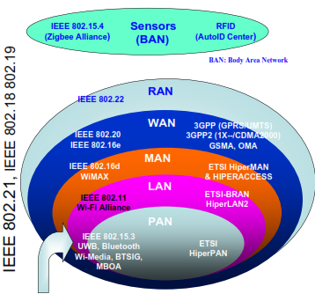
Standar Teknologi Nirkabel

Slide 8
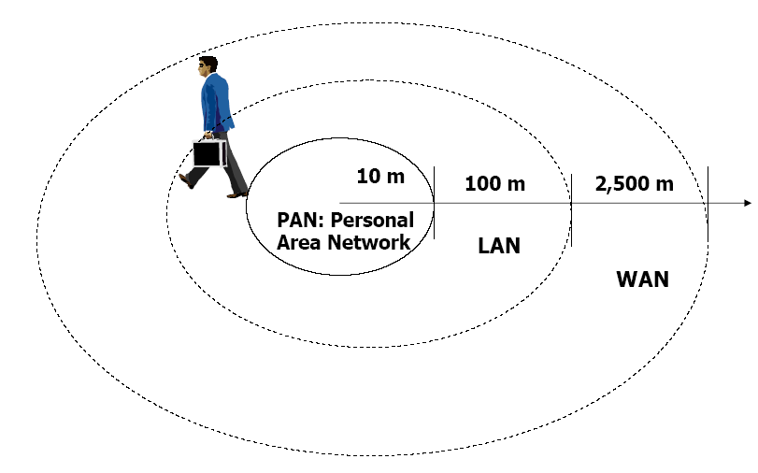
Personal Area Network (PAN)

Slide 9
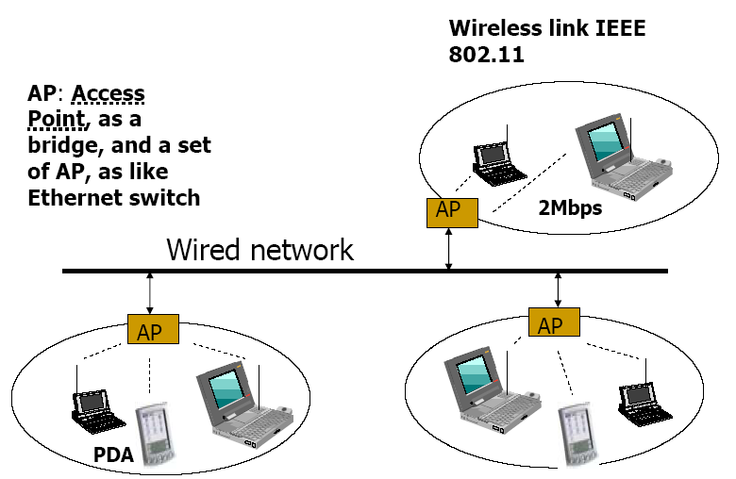
Infrastuktur Dasar Wireless LAN

Slide 10
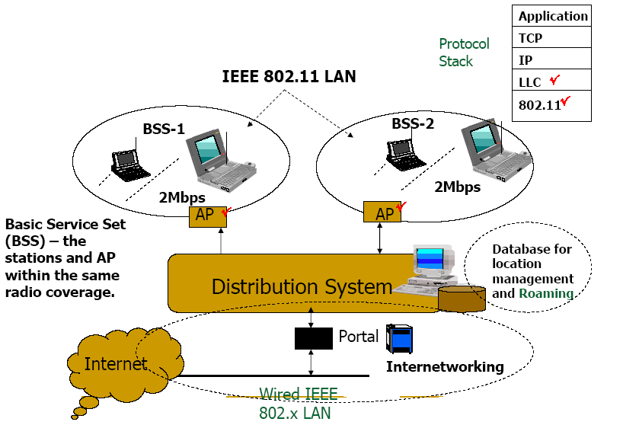
Arsitektur Dasar IEEE 802.11

Slide 11
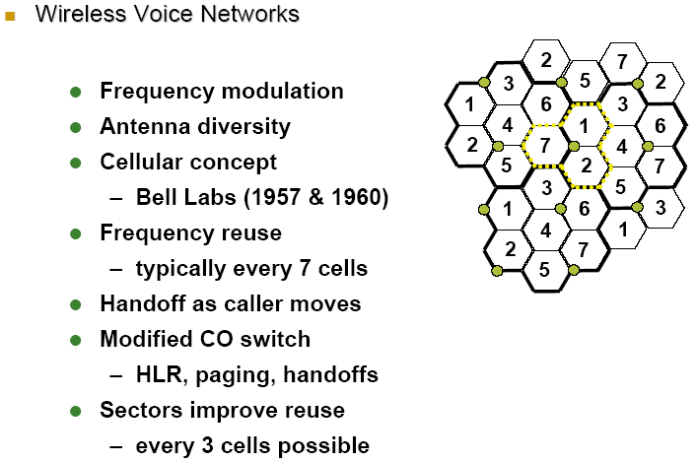
Wireless WAN

Slide 12
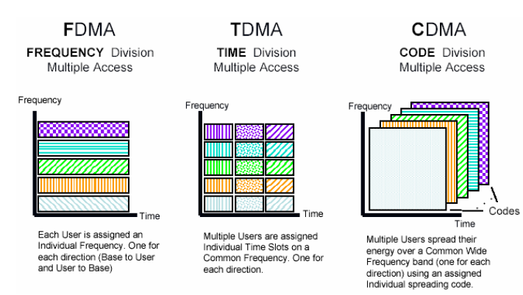
Teknik Multiple-Akses Radio

Slide 13
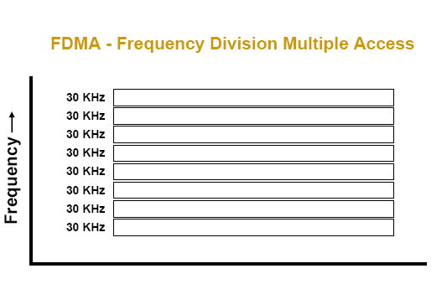

Slide 14
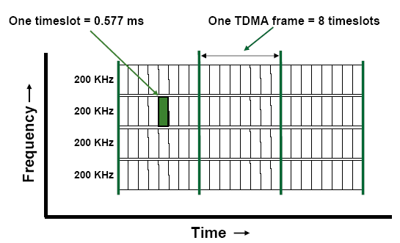

Slide 15
Tugas
Carilah Jurnal yang berkaitan dengan Jaringan Nirkabel dan sistem bergerak kemudian Review untuk dipersentasikan setiap Mahasiswa. Jurnal tersebut dapat berupa system Nirkabel Yang Bersifat (Tetap) atau bersifat bergerak (mobile)

Slide 16

Biodata
Mardianto memperoleh gelar sarjana Komputer pada Prodi Sistem Informasi (2011) dari Universitas 19 November Kolaka, Indonesia. Kemudian ia mengikuti studi lanjut dan memperoleh gelar Megister Of Computer Science (2015), M.Cs dengan bidang minat Computer System and Network pada Jurusan Computer Science, Universitas Gadjah Mada, Yogyakarta, Indonesia. Kini ia adalah Dosen Fakultas Teknologi Informasi USN Kolaka dan mengajar pada Program Sarjana (S-1) pada Prodi Sistem Informasi, Universitas Sembilanbelas November Kolaka. Minat risetnya meliputi : Network Security, Computer Networking, Distributed System, Sensor Network, Wireless and mobile communication system, Digital Signal Processing, embedded systems, System Control dan Sofware Design

